Slide 1
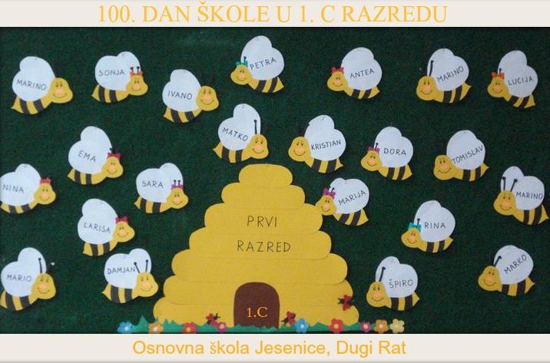

Slide 2
e Twinning projekt – 100. dan škole
Projekt 100. dan škole obuhvaća učenike i učitelje od 1.do 4.razreda na nacionalnoj razini koji kroz odabrane sadržaje obilježavaju 100.dan u školi. Učenici kroz aktivnosti stječu kompetencije komuniciranja na materinjem jeziku, razvijaju socijalna i građanska prava i dužnosti kao dio zajednice, razvijaju i osvještavaju vlastitu kulturološku dimenziju. Unutar predmetnih sadržaja svaki učitelj sudionik ovog projekta odabire sadržaje primjerene učenikovoj dobi. Kod učenika se potiču jezično komunikacijske vještine u izražavanju, društveno humanističke u socijalnim, lokalnim i nacionalnim obraćanjima ostalim sudionicima projekta i tjelesno zdravstvena područja koja su integrirani dio samog projekta.Glavni način učenja učenika je primjerena i navođena igra te poticaji koji ih sami potiču u osvještavanje osobnog i socijalnog razvoja unutar same razredne zajednice. Razvijaju se i aktivne kompetencije građanskog odgoja i obrazovanja.

Slide 3
Himna – Stoti dan škole
Stoti dan škole, stoti dan škole,
stoti dan škole, djeca vole!
Taj dan se pjeva, taj dan se pleše,
taj se dan stotine zadataka riješe.
Stotine đaka, sto učiteljica,
stotine osmijeha zari na lica.
Stoti dan škole, stoti dan škole,
stoti dan škole, djeca vole.

Slide 4
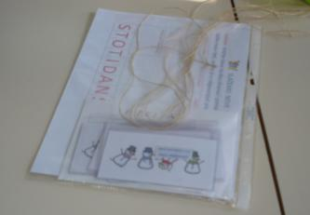
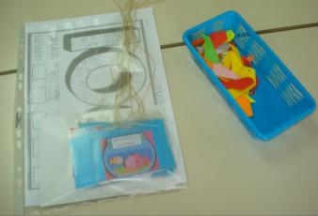
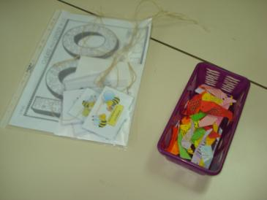
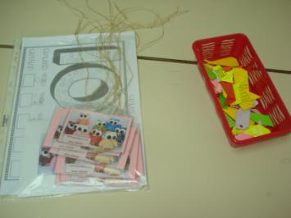
4 GRUPE:SNJEGOVIĆI,RIBICE, PČELICE I SOVICE.

Slide 5
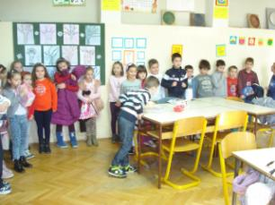
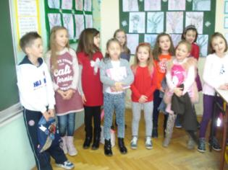
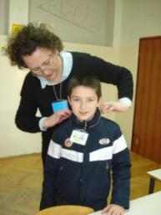
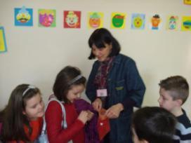
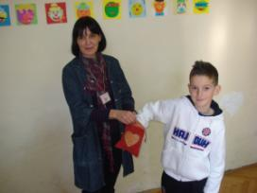
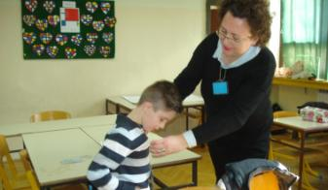
BIRANJE GRUPE

Slide 6

100. dan škole u 1.c
- 1oo. dan škole obilježili smo nizom aktivnosti koje u snovi imaju broj 100.
Radili smo u 4 grupe: Snjegovići, Sovice, Ribice i Pčelice.
Poslije formiranja grupa i biranja glasnogovornika, krenuli smo s aktivnostima.
Prva aktivnost
Prva aktivnost je upisivanje 100 lijepih riječi u izrezana srca. (Djeca su tjedan ranije pisala lijepe riječi na papiriće i ubacivali u kutiju i izrezala 100 srca.)
100 različitih riječi podijelili smo u 4 grupe po 25. Kada su ispisali 1oo srca,
od njih su napravili jedno veliko srce „ 100 riječi ljubavi”. U ovoj aktivnosti
pomogla nam je vjeroučiteljica Žarka Karoglan.

Slide 7
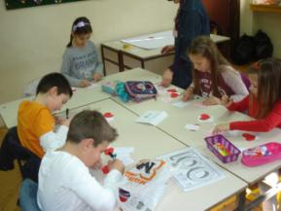
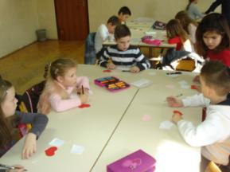
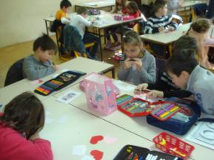
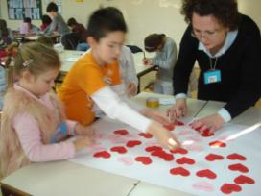
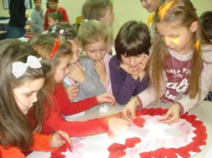
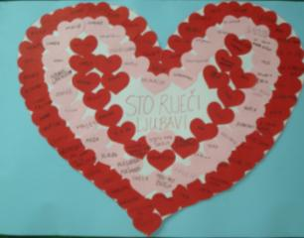
IZRADA PANOA „100 RIJEČI LJUBAVI”

Slide 8

2. aktivnost – listić iz engleskog
Zadatak: Pronaći odgovarajući lik, obojiti ga zadanom bojom, prebrojiti , te broj upisati u pravokutnik.
Ukupan zbroj brojeva u pravokutnicima mora biti 100.
U radu nam je pomogla učiteljica engleskog jezika Darija Juričev.

Slide 9
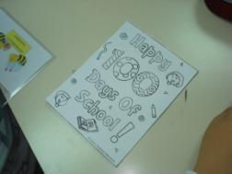
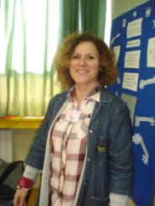
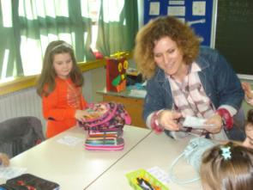
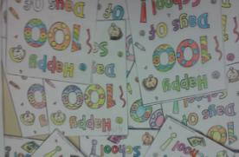
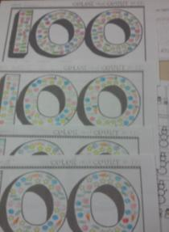
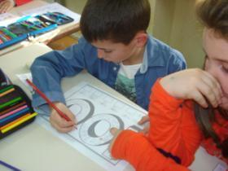
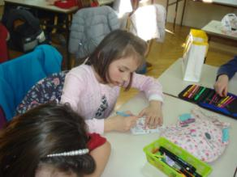
AKTIVNOSTI IZ ENGLESKOG

Slide 10
3. Aktivnost – Slažemo nove riječi
SLAŽEMO NOVE RIJEČI

Slide 11
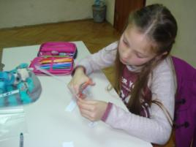
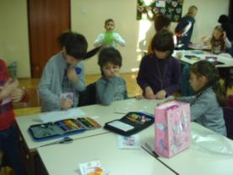
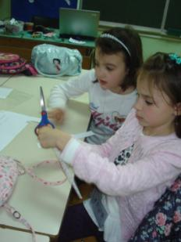
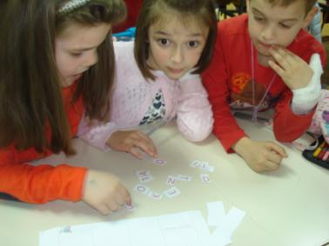
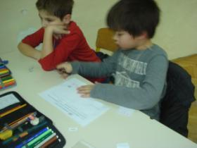
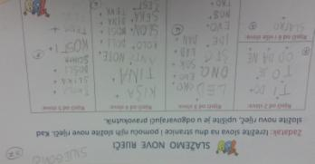
SLAŽEMO RIJEČI OD ZADANIH SLOVA

Slide 12



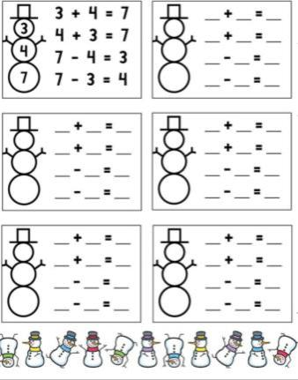
4. Aktivnost – 100 zadataka zbrajanja i oduzimanja, veza zbrajanja i oduzimanja, 4 grupe po 25 zadataka.
Grupa: __________________________
Zadatak: U snjegovića upiši 2 pribrojnika i njihov zbroj. Desno upiši pribrojnike, zatim zamijeni mjesta pribrojnicima i pokaži vezu zbrajanja i oduzimanja.

Slide 13
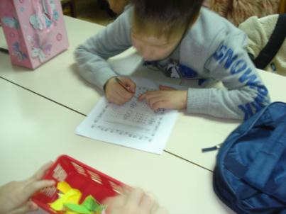
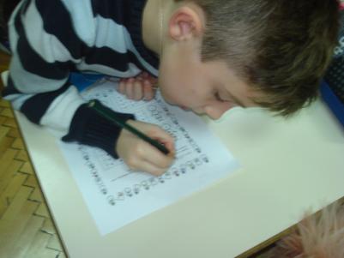
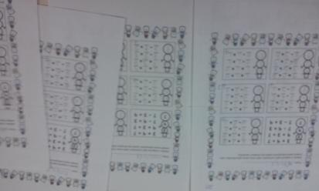
MATEMATIKA

Slide 14

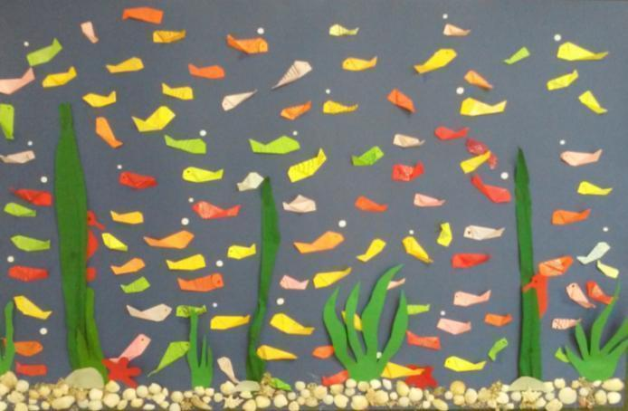
5. aktivnost – 100 pozdrava s mora
Od 2. 2. učenici su uz pomoć roditelja izradili 100 origami ribica, a na plaži pronašli 100 malih školjkica.
Svaka grupa dobila je po 25 ribica i 25 školjkica koje su zajedno lijepili na pano „100 pozdrava s mora”.

Slide 15
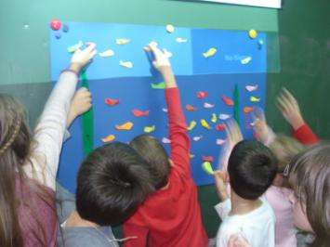
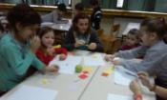
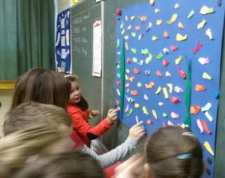
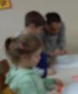
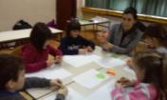
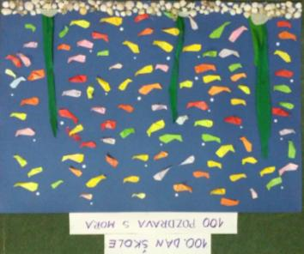
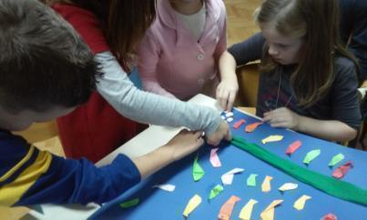
IZRADA PANOA „100 POZDRAVA S MORA”

Slide 16
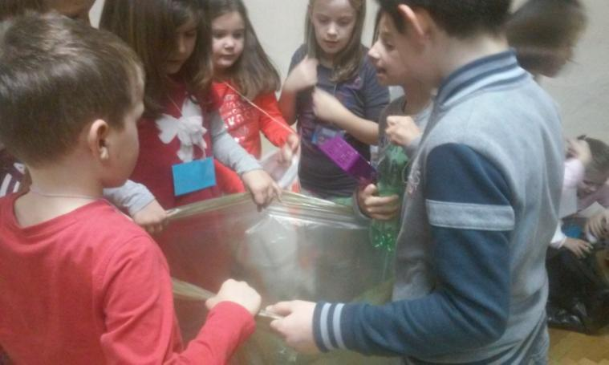
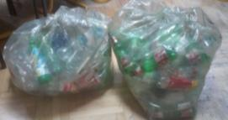
6. aktivnost: U sklopu akcije „Štedjeti je lako ako znaš kako” koja se ove godine provodi u našoj školi, za ovu prigodu skupili smo 100 plastičnih boca, a novac koji se za njih dobije uplatit će se u humanitarne svrhe.

Slide 17

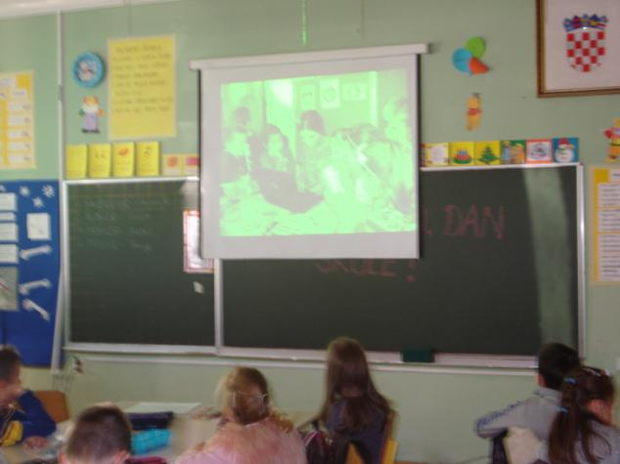
7. aktivnost: Gledanje filma „100 dana škole u 1.c u 100 slika”

Slide 18

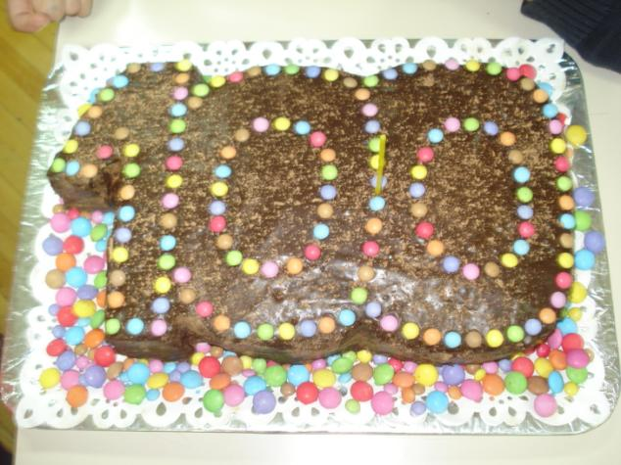
8. aktivnost: Torta i pjesma
Na kraju ovog zanimljivog radnog dana zasladili smo se tortom i zapjevali.

Slide 19
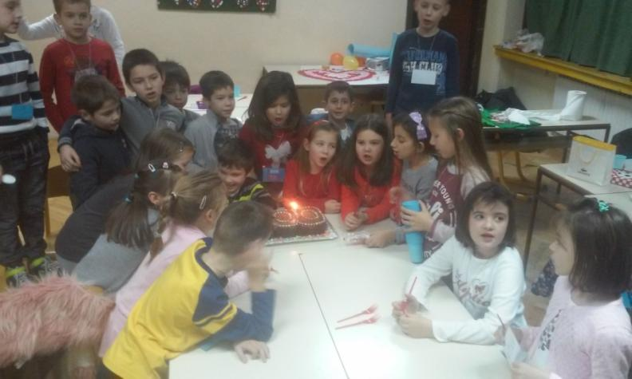
TORTA I PJESMA

Slide 20

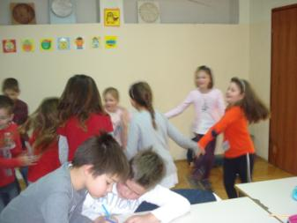
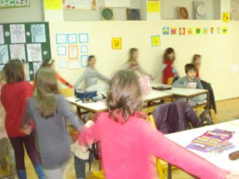
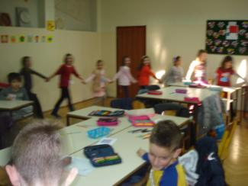

PLES I PJESMA

Slide 21









Slide 22




U projektu su sudjelovale: vjeroučiteljica Žarka, učiteljica engleskog jezika Darija i učiteljica 1. c razreda Jadranka Šolaja.
12. 2. 2015.
Osnovna škola Jesenice, Dugi Rat

